Slide 1
硬件构成、系统认知
课件三
Hardware system

Slide 2
目 录 contents
1
2
智能手机的硬件构成
智能手机操作系统

Slide 3
学习目标及学习重点
Learning objectives and key learning points
熟悉智能手机硬件构成、功能、特点
学习目标
了解主流智能手机操作系统的功能及其优点
学习重点

Slide 4
智能手机的硬件构成
1

Slide 5
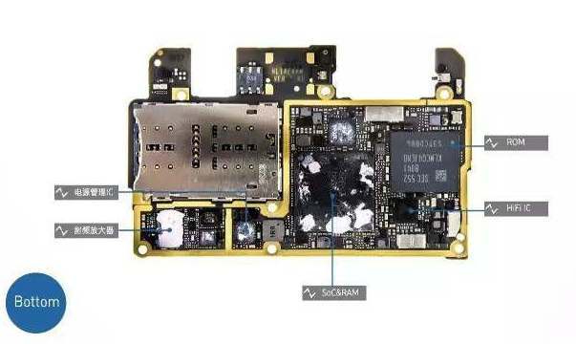
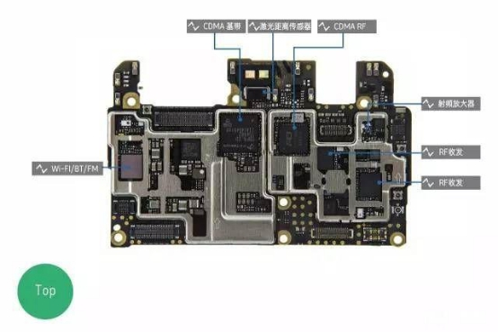
智能手机的硬件构成 Smart phone hardware
智能手机硬件主要由SoC、RAM、ROM、屏幕、摄像头、电池、传感器、射频芯片等部件构成，如图所示。那这些主要部件都有什么特点，有哪些作用呢？小王首先从手机部件SoC查起。
智能手机底部硬件示意图
智能手机顶部硬件示意图

Slide 6
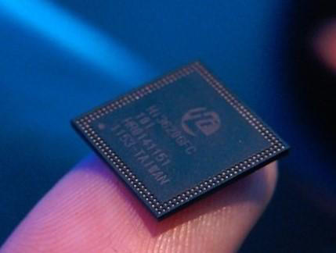
SoC（System on Chip）就是片上系统，一个手机的SoC，同时包括GPU、CPU、协处理器、ISP、基带等几部分，小王把它理解成将原本应该独立存在的多颗芯片打包，封装在一颗芯片里的结合体，如图所示。
GPU（Graphics Processing Uint）是图形处理器，又称显示核心、视觉处理器、显示芯片，是一种专门在个人电脑、工作站、游戏机和一些移动设备（如平板电脑、智能手机等）上图像运算工作的微处理器。它与电脑上的显卡不同的是，手机的GPU和CPU一起被集成到了SoC上。随着图形技术的发展，大家对手机的图像处理能力有了更多的要求，GPU也足以和CPU相提并论了，

Slide 7
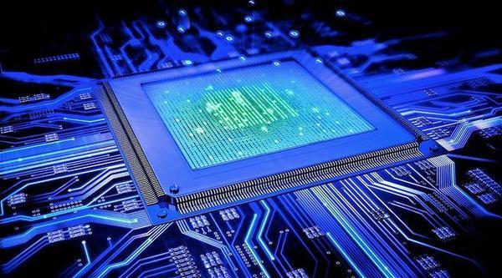
CPU（Center Processing Unit）则是中央处理器，相当于手机的大脑，是处理器最核心的组成部分之一，和手机各种运行速度和效率都有着莫大的关系。一款强劲的CPU可以为手机带来更高的运算能力，也会增加手机玩游戏看电影的速度体验。CPU主要参数有两个：核心数和主频。然而这些性能参数也不是越大越好，合理够用即可，因为多核心高主频也意味着更耗电。
CPU芯片

Slide 8
RAM（Random Access Memory）是随机存储器，可随时读写且速度快，常作为操作系统或正在运行中的程序数据存储的临时媒介。手机常用的内存规格是LPDDR（Low Power Double Data Rate）,中文名为低功率双重数据比率，实现低功耗指定内存同其他设备数据交换的标准。它专门用于移动式电子产品。目前市场上主流的是LPDDR3，新的LPDDR4也有显著的提升，下表列举了它们的规格对比， LPDDR内存规格对比。
内存型号 | LPDDR2 | LPDDR3 | LPDDR4
时钟频率 | 400MHz | 800MHz | 1600MHz
带宽 | 6.4GB/s | 12.8GB/s | 25.6 GB/s
工作电压 | 1.2V | 1.2V | 1.1V
同电脑上所使用的内存条一样，RAM越大，手机运行速度更快，多任务机制更流畅。功耗的控制显然也有提升，速度也更快。

Slide 9
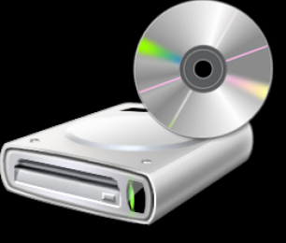
ROM（Read-Only Memory）是只读存储器，又称闪存。顾名思义，就是这样的存储器只能读，不能像RAM一样可以随时读和写。它只允许在生产出来之后有一次写的机会，数据一旦写入则不可更改。它的另外一个特点是存储器断电后里面的数据不丢失，可以存放成百上千年。手机ROM指的是存放手机固件代码的存储器。
ROM 图标

Slide 10
屏幕是大家最熟悉的部件，是大家对手机最直观的印象，也是手机中占比最大的部分。现在智能手机基本上都采用触摸屏，触摸屏又称为触控面板，是可接收触头等输入讯号的感应式液晶显示装置。手机触摸屏分为两种：电阻屏和电容屏，目前流行的触摸屏多数都为lens屏，就是纯平电阻和镜面电容屏。
触控面板

Slide 11
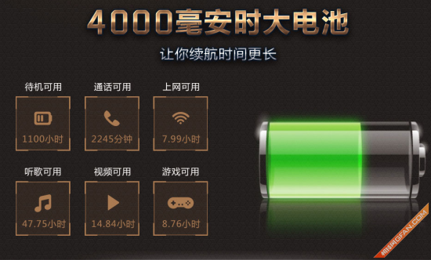
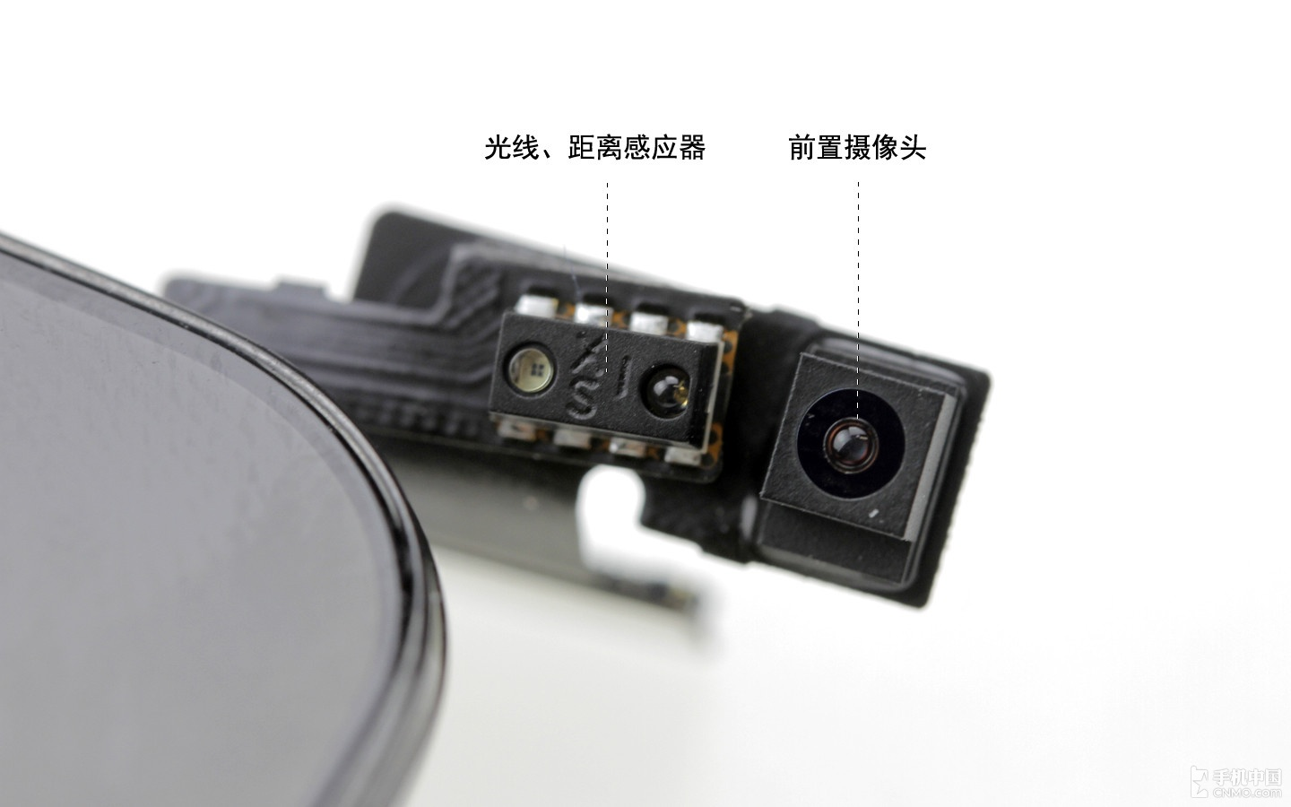
电池的容量也是很多人最关心的问题之一。毕竟多媒体时代的来袭，使得手机娱乐功能的应用越来越丰富，手机的使用频率也越来越高。电池容量的多少标志了一款手机的续航能力。
手机传感器是手机上通过芯片来感应的元器件。手机里的传感器，比如距离传感器、加速度传感器、重力传感器、陀螺仪、气压计等等。这些传感器就是手机的耳鼻眼手，能够采集周围环境的各种参数给CPU，使得手机具有真正智能的功能。

Slide 12
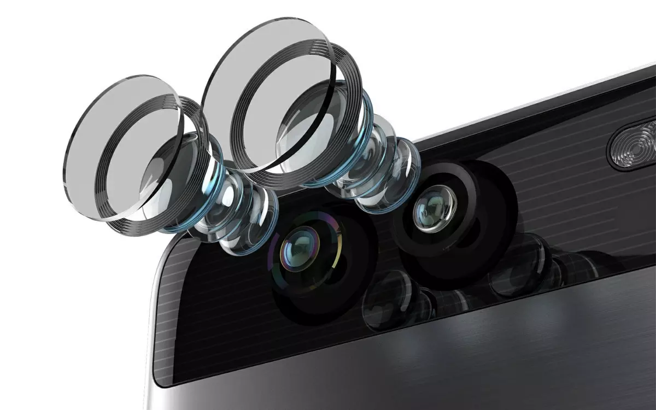
摄像头也是喜欢拍照人群购买手机的一个重要参考标准。像素数包括有效像素（Effective Pixels）和最大像素（Maximum Pixels）。与最大像素不同的是有效像素数是指真正参与感光成像的像素值，而最高像素的数值是感光器件的真实像素。在选购摄像头时还会遇到光圈这个参数，光圈大小一般用F值表示，F值越大，光圈越小。大光圈意味着同样环境下，照片会变得更明亮，特别是弱光环境下帮助会更加明显。
由于手机摄像头产品、技术等限制，还无法和真正的相机相提并论，不过相信手机摄像头会随着技术发展越来越接近专业相机的拍照效果。
后置双摄

Slide 13
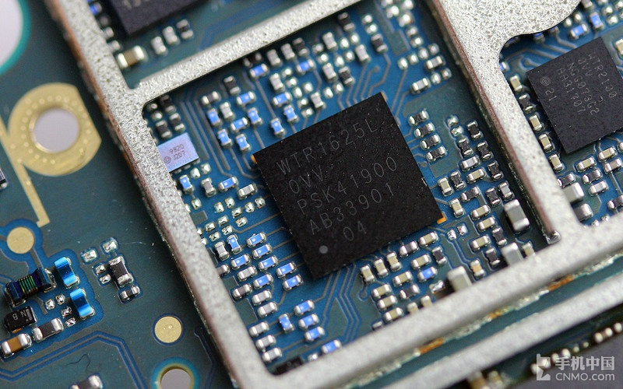
手机里边有很多跟射频相关的芯片，叫做射频芯片，主要包括射频发射芯片、GPS导航天线芯片、WIFI无线网络芯片、NFC近场传输芯片、蓝牙芯片等，这些芯片的数量和性能，决定了手机通信手段的多少和通信能力的强弱。
射频收发芯片WTR1625L_索尼Xperia Z2

Slide 14
2
智能手机操作系统

Slide 15
智能手机操作系统 smart phone operating system
操作系统也是消费者购买智能手机的一个参考因素。对手机性能比较关心的用户也会想要了解智能手机操作系统，了解目前市场上的操作系统都有哪些，哪种手机操作系统比较好用。
根据目前市场容量、竞争状态和应用状况等查看得出，现在手机操作系统主要有Android和iOS是两大主流手机操作系统，如图所示。为了更深入地了解操作系统，下表对这两款手机操作系统的优点进行了分析。

Slide 16
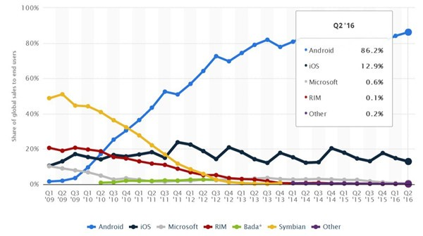
2009-2016移动操作系统市场份额占比

Slide 17
根据上述统计表得出：
Android平台最大优势是开放性，允许任何移动终端厂商、用户和应用开发商加入到Android 联盟中来，允许众多的厂商推出功能各具特色的应用产品。平台提供给第三方开发商宽泛、自由的开发环境，由此会诞生丰富的、实用性好、新颖、别致的应用。产品具备触摸屏、高级图形显示和上网功能，界面友好，是移动终端的Web 应用平台。
iOS作为苹果移动设备iPhone和iPad的操作系统，在App Store的推动之下，才成为了世界上引领潮流的操作系统之一。原本这个系统名为“iPhone OS”，直到2010年6月7日WWDC大会上宣布改名为“iOS”。

Slide 18
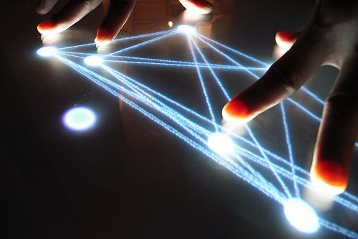
iOS 的产品有如下特点：
优雅直观的界面
01
iOS 创新的Multi-Touch（多点式触控屏幕技术） 界面专为手指而设计。
软硬件搭配的优化组合
02
Apple 同时制造iPad、iPhone和iPod Touch 的硬件和操作系统都可以匹配，高度整合使 App得以充分利用Retina（视网膜）屏幕的显示技术、Multi-Touch界面、加速感应器、三轴陀螺仪、加速图形功能以及更多硬件功能。

Slide 19
安全可靠的设计
03
设计了低层级的硬件和固件功能，用以防止恶意软件和病毒；还设计有高层级的OS功能，有助于在访问个人信息和企业数据时确保安全性。
多种语言支持
04
iOS 设备支持30 多种语言，可以在各种语言之间切换。内置词典支持 50多种语言，Voice Over（语音辅助程序）可阅读超过35种语言的屏幕内容，语音控制功能可读懂20多种语言。

Slide 20
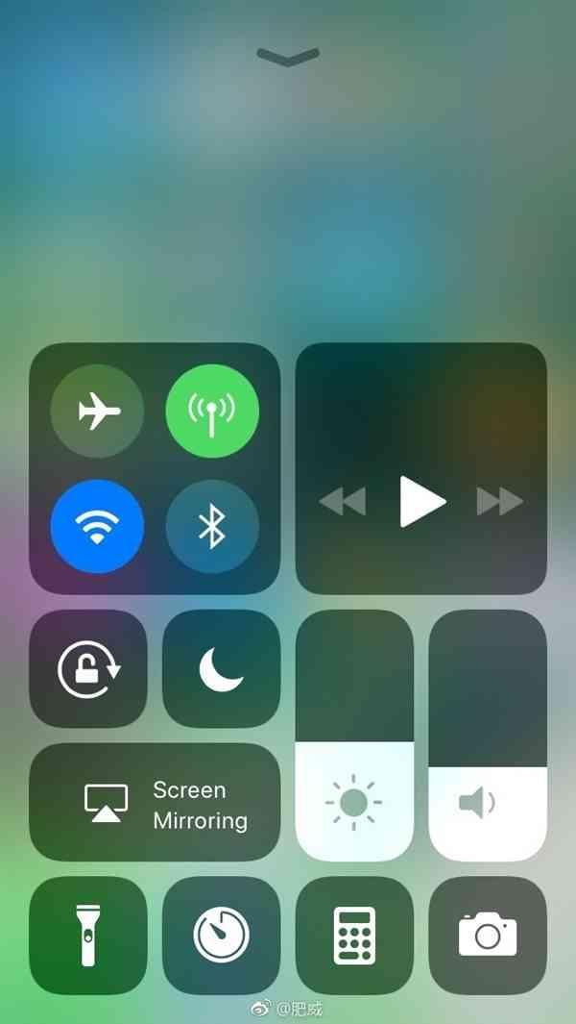
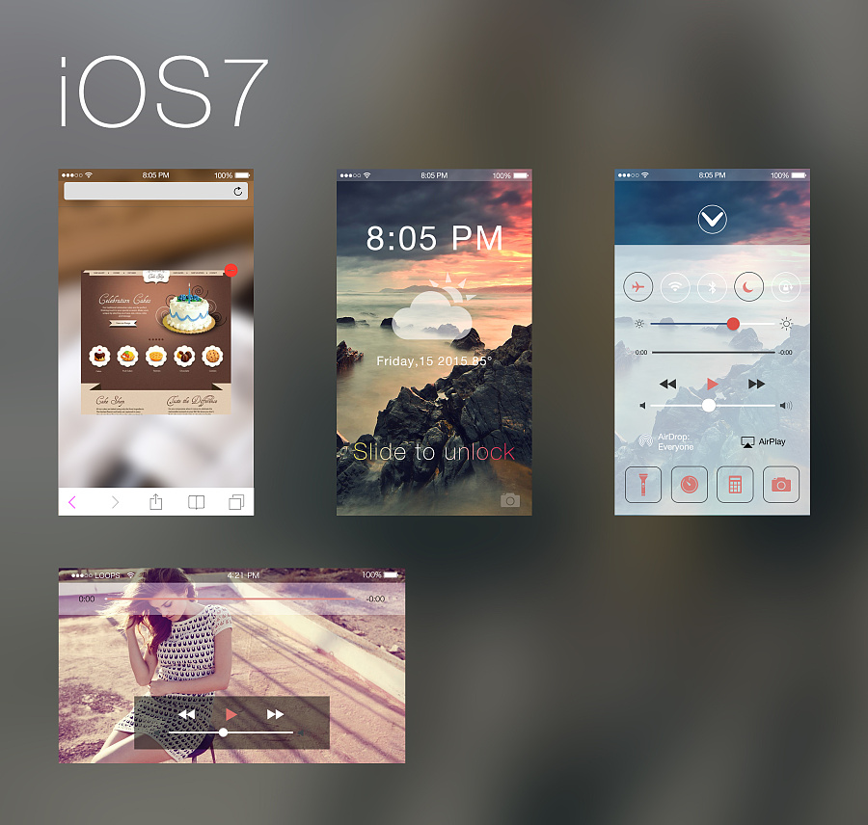
新颖的UI设计
05
新UI的优点是视觉轻盈，色彩丰富，更显时尚气息。Control Center 的引入让操控更为简便，扁平化的设计能在某种程度上减轻跨平台的应用设计压力。
IOS的UI设计界面

Slide 21
谢谢观看
THANK YOU

